Slide 1
Expense manager
Глеб Матвеев, Владимир Сорокин, Эмиль Ходжахов

Slide 2
О приложении
Общая концепция приложения - помочь Вам следить за финансами. На главном экране есть кнопка добавления расхода. При добавлении появляется окно, в котором Вы описывается расход, выбираете сумму, валюту и тип операции: Ваша трата, долг, доход, одолжение. После добавление карточка с описанием появляется на главном экране, после чего Вы можете либо редактировать карточку, нажав на нее ещё раз, либо удалить её, смахнув карточку вправо.

Slide 3
Решенные задачи
1) Был реализован RecyclingView для возможности бесконечно добавлять новые карточки
2) Карточки с расходами сохраняются при закрытие приложения
3) Возможно редактировать уже сохраненные карточки

Slide 4
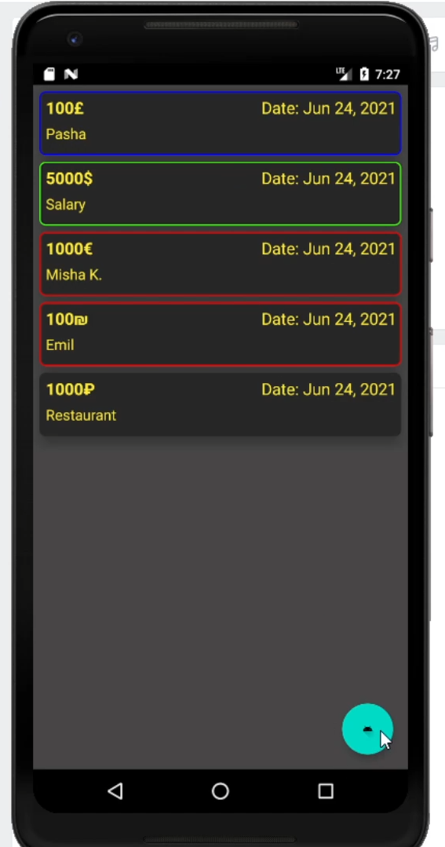
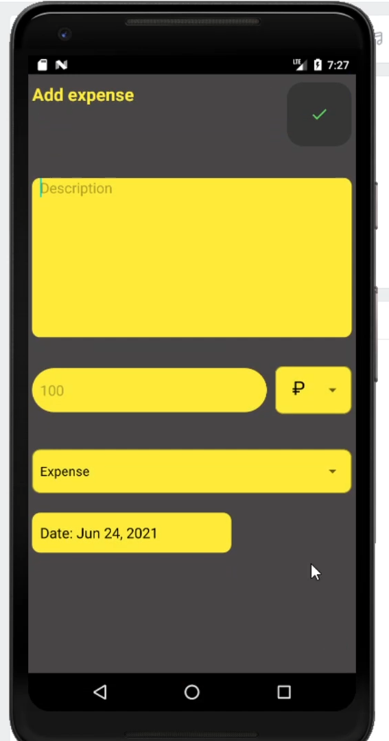
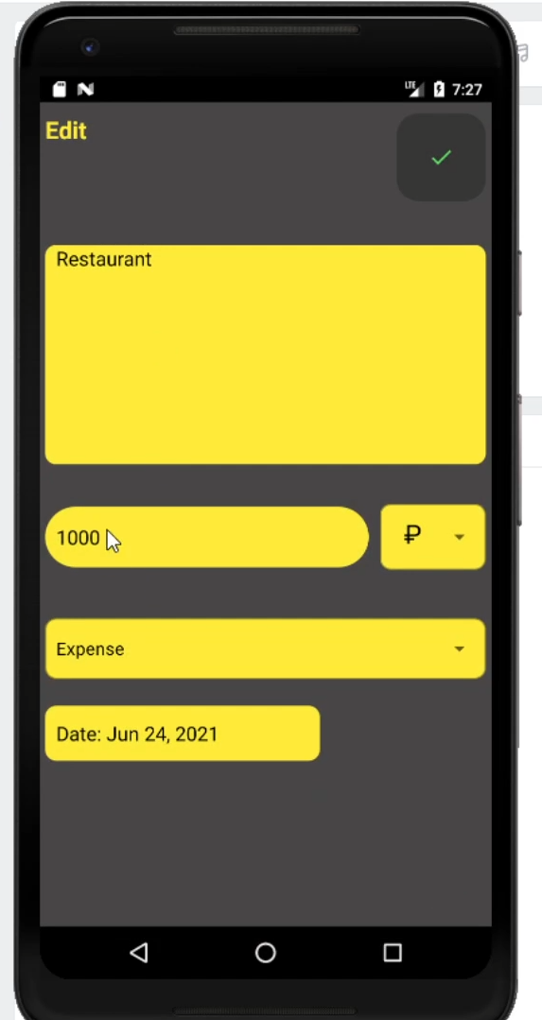

Slide 5
Возникшие проблемы
1) Трудности сохранения расходов при выходе из приложения 2) Трудности в оформлении приложения (подбор цвета фона, самих карточек, их формы, расположения) 3) Проблемы в реализации дизайна

Slide 6
Дальнейшие планы
Реализовать общую статистику: вывод общего долга, Вашего баланса
Сделать возможными показывать сумму расходов в другой валюте (конвертация по настоящему курсу валюты)
Добавить возможность создания категорий расходов

Slide 7
Спасибо за внимание

